Slide 1


РУМЦ-Авто как единое пространство для взаимодействия ПОО Омской области
Смагина Е. В., руководитель РУМЦ-Авто

Slide 2
Главная цель - содействие профессиональным образовательным организациям Омской области в повышении качества подготовки водителей
Основные направления:
организация проверки знаний мастеров-иснтрукторов, осуществляющих практическое вождение транспортных средств соответствующих категорий, участие в осуществлении контроля за качеством и полнотой выполнения требований Примерных программ подготовки водителей транспортных средств соответствующих категорий;
организация повышения квалификации ПРПП по группе профессий 11442 «Водитель автомобиля»;
проведение консультаций преподавателей и мастеров производственного обучения профессиональных образовательных организаций, функции и полномочия учредителя в отношении которых осуществляет Министерство образования Омской области (далее - Министерство) по вопросам подготовки специалистов по группе профессий 111442 «Водитель автомобиля».
осуществление методического сопровождения профессиональных образовательных организаций, осуществляющих подготовку по группе профессий 11442 «Водитель автомобиля».

Slide 3
Сотрудничество:
1. 21 образовательная организация г. Омска и Омской области
2. Федеральный учебный центр ФГБОУ ВО «СибАДИ»
3. УМВД России по Омской области (МЭО ГИБДД)
4. Военный комиссариат Омской области.

Slide 4
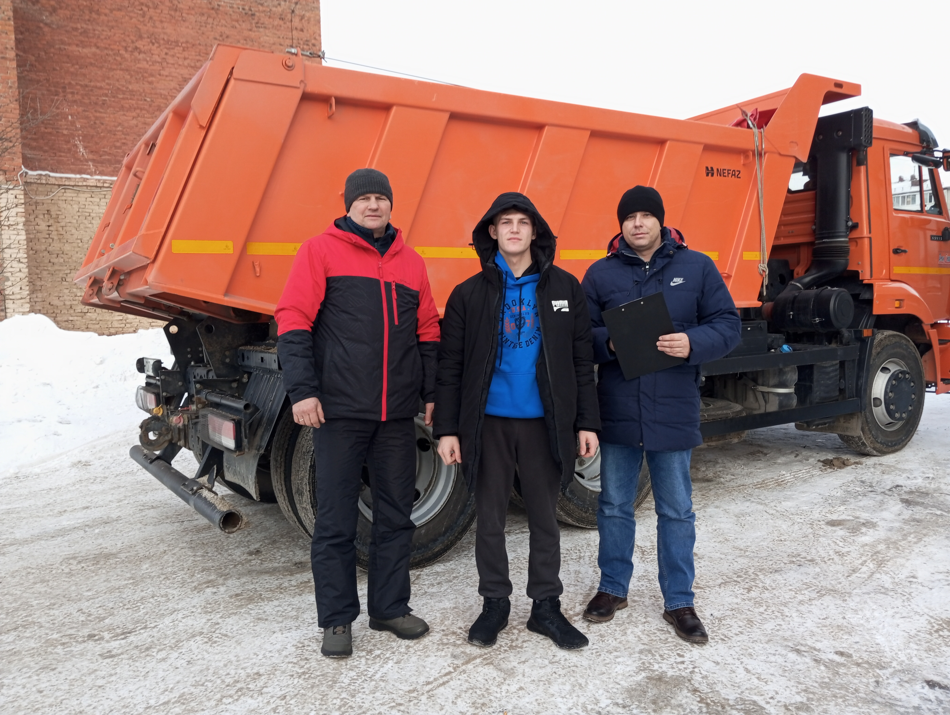
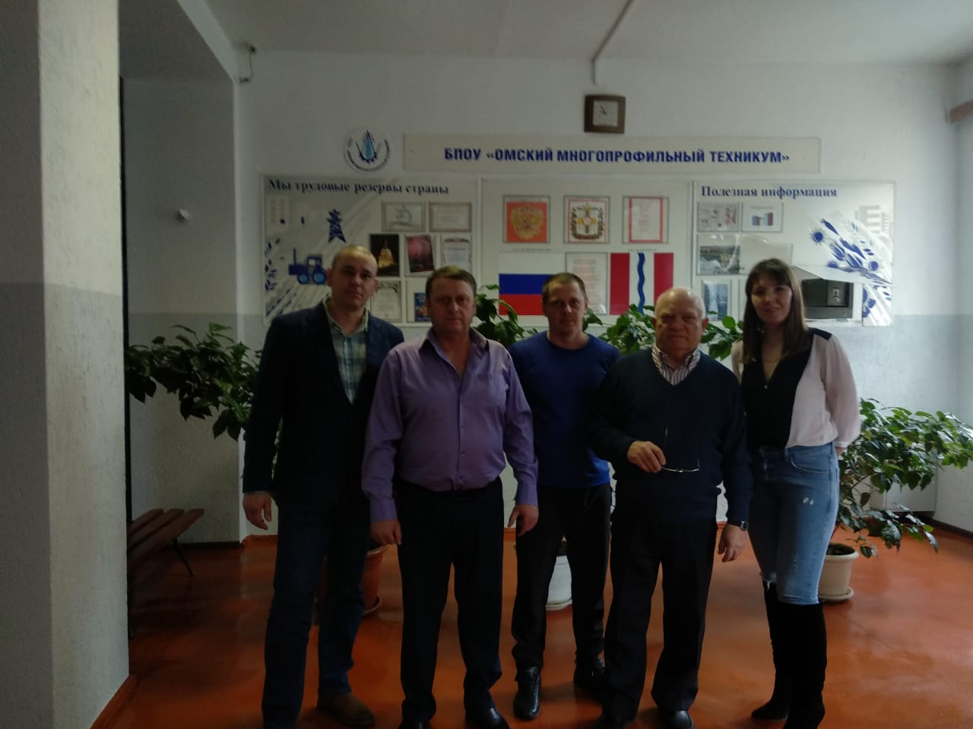
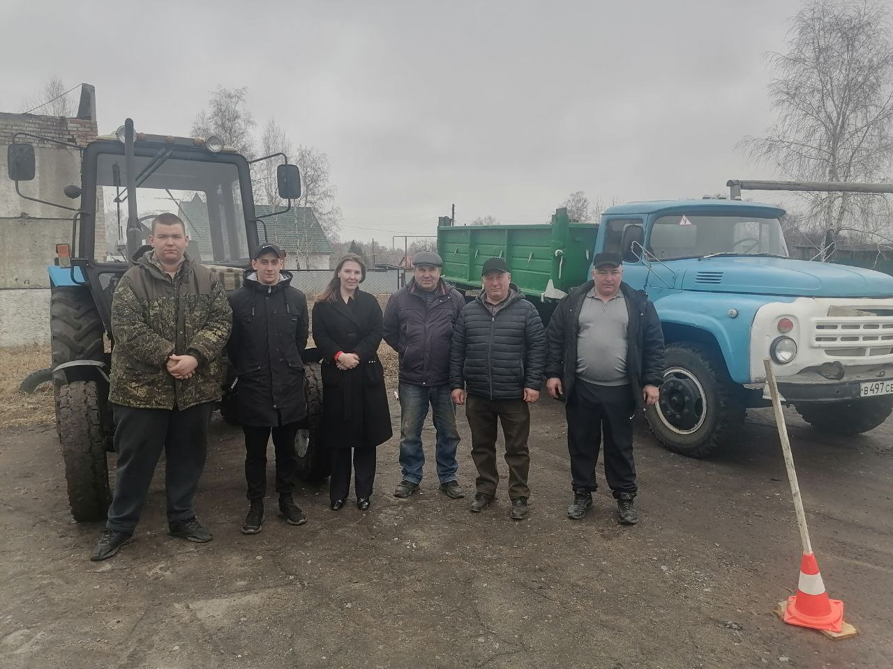
Организация проверки знаний мастеров-иснтрукторов, осуществляющих практическое вождение транспортных средств соответствующих категорий, участие в осуществлении контроля за качеством и полнотой выполнения требований Примерных программ подготовки водителей транспортных средств соответствующих категорий
В 2025 году представители РУМЦ-Авто посетили 6 образовательных организаций в рамках реализации Плана работы и проекта по независимой оценке качества подготовки студентов по профессии 11442 «Водитель автомобиля» .
Основная цель - мониторинг знаний Правил дорожного движения мастеров производственного обучения вождению автомобиля категории «В» и «С».
По результатам мониторинга были составлены аналитические справки, проведены консультации, даны рекомендации по повышению уровня профессиональных знаний и умений мастеров ПО.

Slide 5
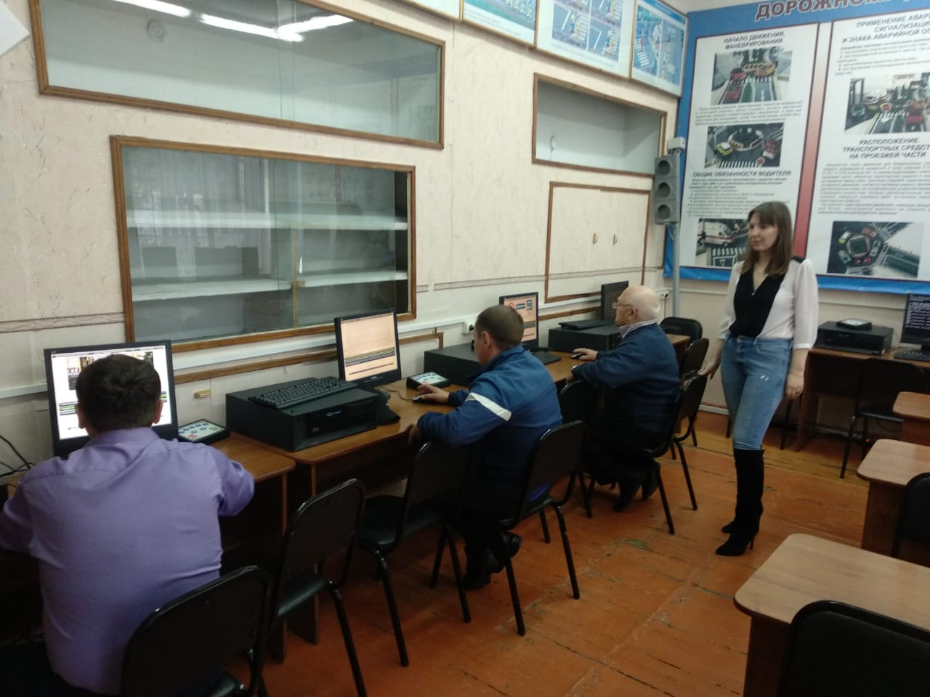
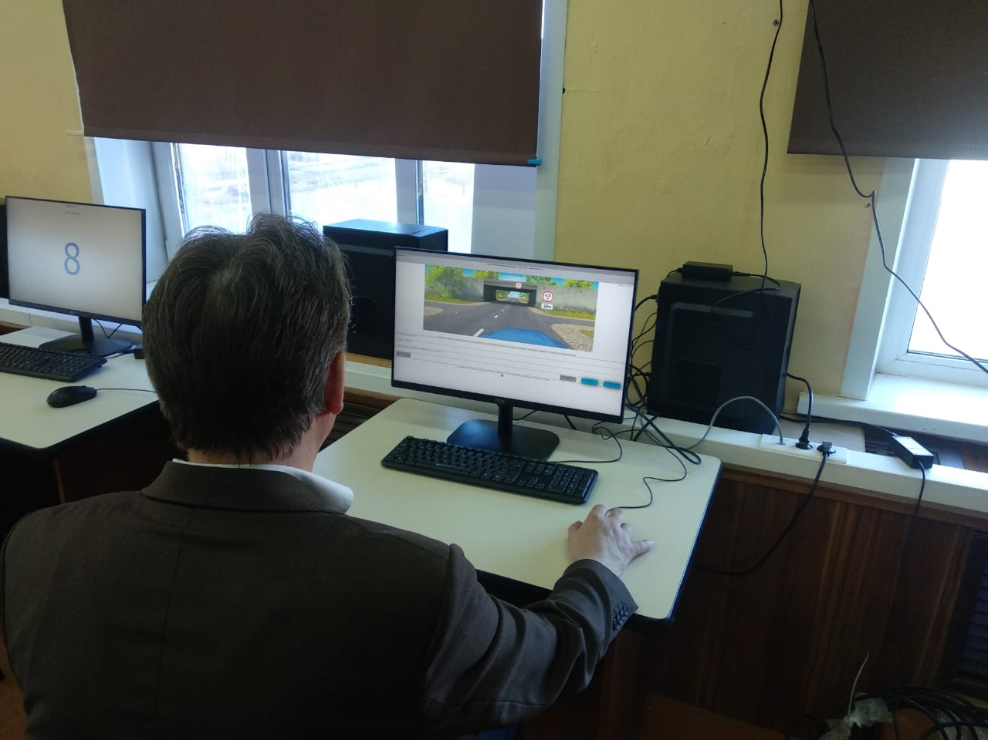
Организация проверки знаний мастеров-иснтрукторов, осуществляющих практическое вождение транспортных средств соответствующих категорий, участие в осуществлении контроля за качеством и полнотой выполнения требований Примерных программ подготовки водителей транспортных средств соответствующих категорий
Анализ тестирования на знание ПДД среди преподавателей и мастеров ПО по вождению транспортных средств образовательных организаций Омского региона.
апрель-май 2025 года
Общее количество участников тестирования: 34 человека, 28 - мастера производственного обучения вождению транспортных средств, 6 человек- преподаватели ПДД.

Slide 6
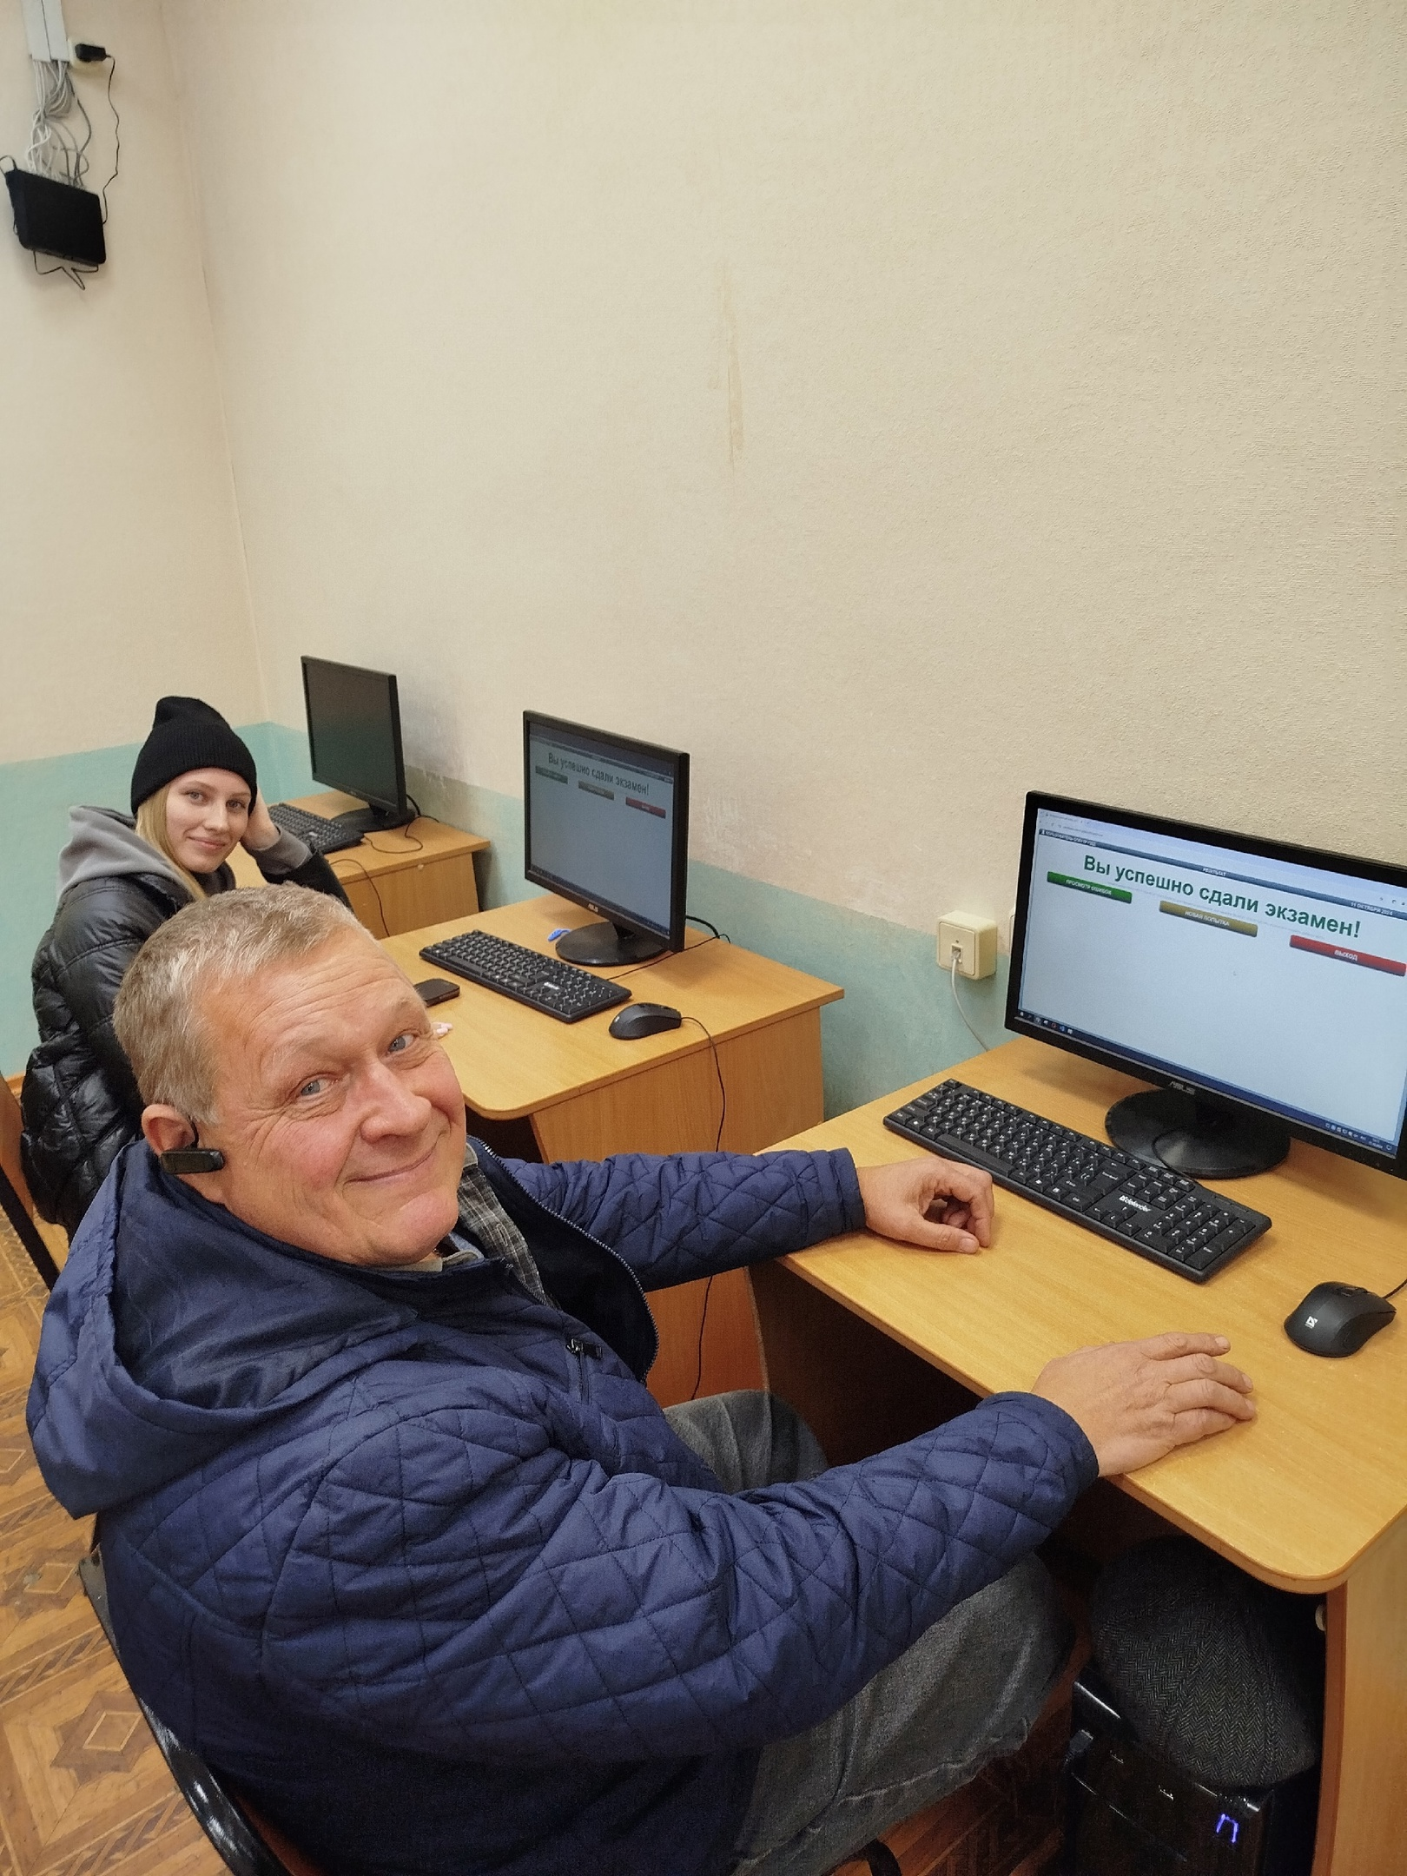
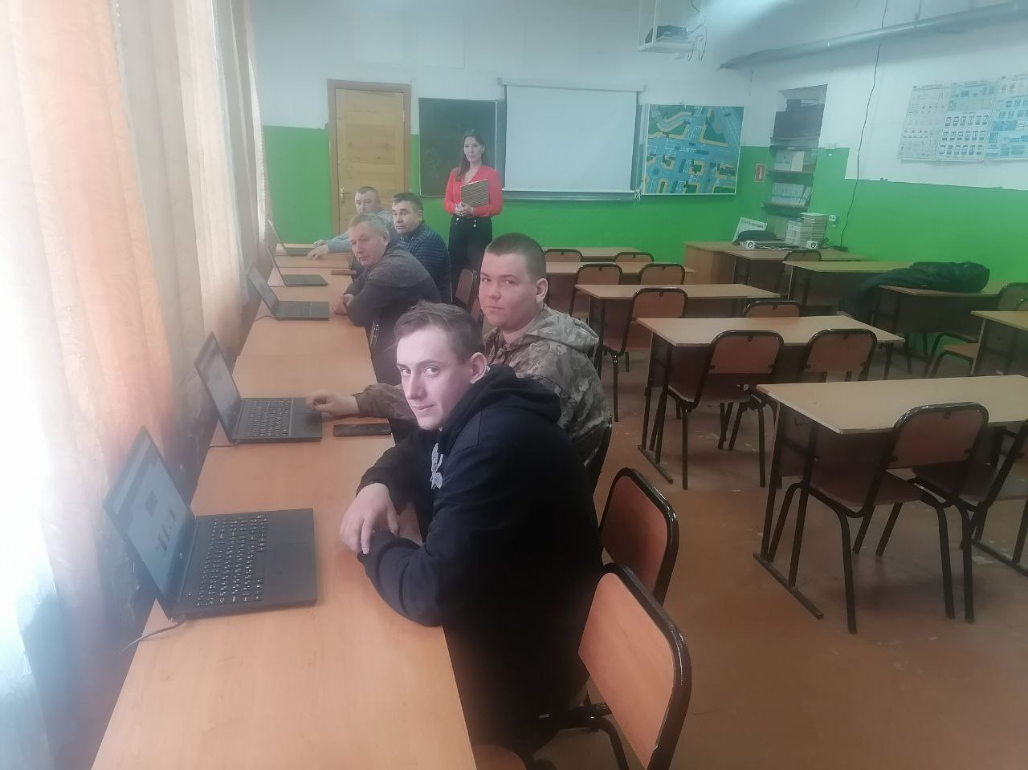
Организация проверки знаний мастеров-иснтрукторов, осуществляющих практическое вождение транспортных средств соответствующих категорий, участие в осуществлении контроля за качеством и полнотой выполнения требований Примерных программ подготовки водителей транспортных средств соответствующих категорий
Анализ тестирования на знание ПДД среди преподавателей и мастеров ПО по вождению транспортных средств образовательных организаций Омского региона.
сентябрь-ноябрь 2025 года.
В тестировании приняли участие 52 мастера ПО и 4 преподавателей

Slide 7
Анализ тестирования по образовательным организациям 2025 год
№ п/п | Наименование ОО | апрель- май Преподаватель/Мастер ПО | СДАН Преподаватель/Мастер ПО | сентябрь-ноябрь Преподаватель/Мастер ПО | СДАН Преподаватель/Мастер ПО | Посещение факт, 2024
1 | БПОУ «Седельниковский агропромышленный техникум» | 1/3 | 1/2 | 0/5 | 0/3
2 | БПОУ «Павлоградский техникум сельскохозяйственных и перерабатывающих технологий» | 1/3 | 1/2 | 1/8 | 1/6
3 | БПОУ «Калачинский аграрно-технический техникум»
4 | БПОУ «Омский автотранспортный колледж» | 2/10 | 2/8 | 2/10 | 2/9 | +
5 | БПОУ «Усть-Заостровский сельскохозяйственный техникум» | 0/1 | 0/1 | 0/9 | 0/5
6 | БПОУ «Саргатский индустриально-педагогический колледж» | 1/3 | 1/1 | 1/3 | 1/2 | +
7 | БПОУ «Русско-Полянский аграрный техникум»
8 | БПОУ «Омский колледж отраслевых технологий строительства и транспорта»
9 | БПОУ «Муромцевский техникум механизации сельского хозяйства» | 0/1 | 0/1 | 0/6 | 0/4 | +
10 | БПОУ «Москаленский профессиональный техникум» | 1/2 | 1/2 | 1/2 | 1/2
11 | БПОУ «Омский колледж профессиональных технологий» | 1/4 | 1/3 | 1/7 | 1/7 | +
12 | БПОУ «Полтавский агротехнологический техникум» | 1/4 | 1/3
13 | БПОУ «Большереченский сельскохозяственный техникум» | 1/1 | 1/1
14 | БПОУ «Сибирский профессиональный колледж» (филиалы) | 3/6 | 3/3 | 0/1 | 0/1 | +
15 | БПОУ «Колосовский сельскохозяйственный техникум»
16 | БПОУ «Омский аграрно-технологический колледж» | 1/3 | 1/2 | 1/7 | 1/5 | +
17 | БПОУ «Омский многопрофильный техникум» | 1/3 | 1/1 |  |  | +
18 | БПОУ «Называевский аграрно-индустриальный техникум» | 1/1 | 1/1 | 0/6 | 0/4
19 | БПОУ «Одесский казачий сельскохозяйственный техникум» | 0/1 | 0/1 | 0/1 | 0/1
20 | БПОУ «Тюкалинский профессиональный колледж» | 1/2 | 1/2 | 0/2 | 0/2 | +
21 | БПОУ «Исилькульский профессионально-педагогический колледж» |  |  | 1/1 | 1/1
 | Итого | 16/48 | 16/33 | 8/73 | 8/50

Slide 8
Сравнение общего процента прохождения тестирования с результатом «СДАН» в 2024 и 2025 годах

Slide 9
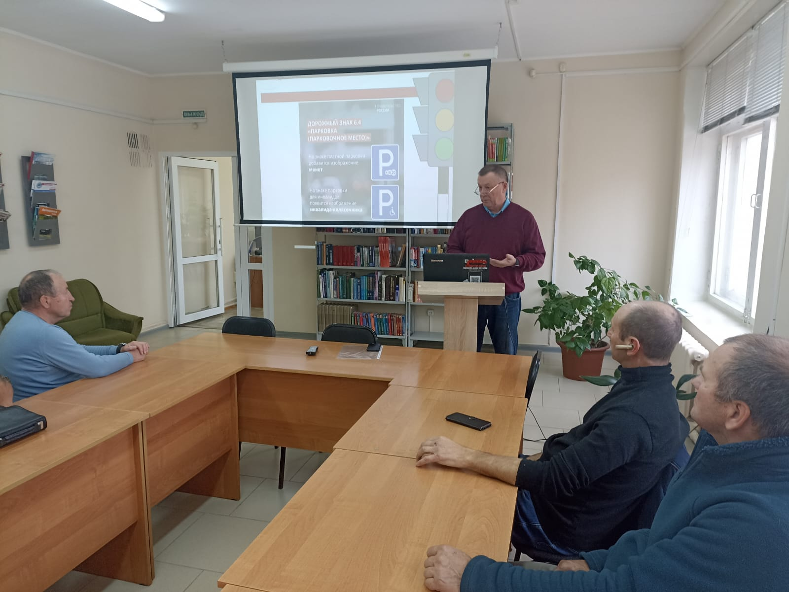
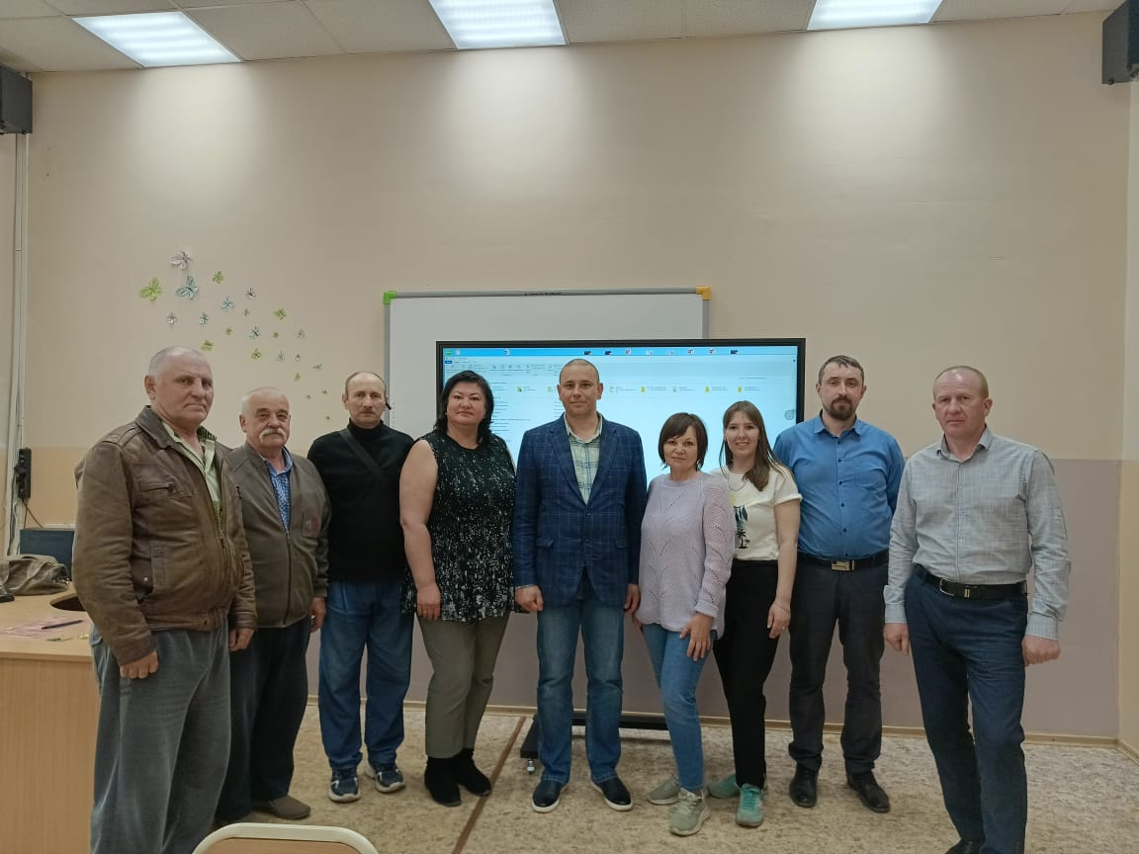
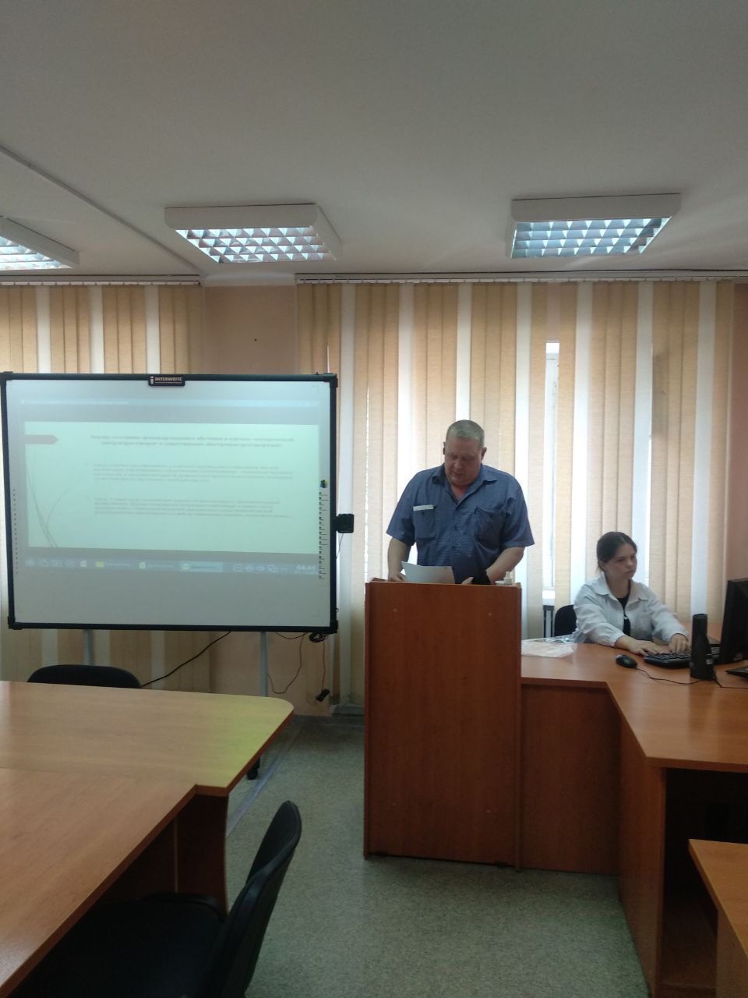
Организация повышения квалификации ПРПП по группе профессий 11442 «Водитель автомобиля»
Курсы краткосрочного повышения
квалификации «Психолого-педагогическая деятельность преподавателя/мастера по обучению вождению транспортных средств», 30 человек
Курсы краткосрочного
повышения квалификации по программе «Технический минимум»,
56 человек
Обучение по программе профессиональной переподготовки
«Педагог профессионального образования», 15 человек.

Slide 10
Организация повышения квалификации ПРПП по группе профессий 11442 «Водитель автомобиля»
Активные ОО
№ п/п | Наименование ОО
1 | БПОУ «Седельниковский агропромышленный техникум» 1 человек
2 | БПОУ «Павлоградский техникум сельскохозяйственных и перерабатывающих технологий» 8 человек
3 | БПОУ «Калачинский аграрно-технический техникум» 3 человека
4 | БПОУ «Усть-Заостровский сельскохозяйственный техникум» 4 человека
5 | БПОУ «Саргатский индустриально-педагогический колледж» 4 человека
6 | БПОУ «Муромцевский техникум механизации сельского хозяйства»6 человек
7 | БПОУ «Москаленский профессиональный техникум» 3 человека
8 | БПОУ «Омский колледж профессиональных технологий» 8 человек
9 | БПОУ «Полтавский агротехнологический техникум» 3 человек
10 | БПОУ «Большереченский сельскохозяственный техникум» 1 человек
11 | БПОУ «Сибирский профессиональный колледж» (филиалы) 3 человека
12 | БПОУ «Колосовский сельскохозяйственный техникум» 1 человек
13 | БПОУ «Омский аграрно-технологический колледж» 6 человек
14 | БПОУ «Омский многопрофильный техникум» 3 человека
15 | БПОУ «Называевский аграрно-индустриальный техникум» 7 человек
16 | БПОУ «Одесский казачий сельскохозяйственный техникум» 3 человека
17 | БПОУ «Тюкалинский профессиональный колледж» 2 человека
18 | БПОУ «Исилькульский профессионально-педагогический колледж» 2 человека

Slide 11
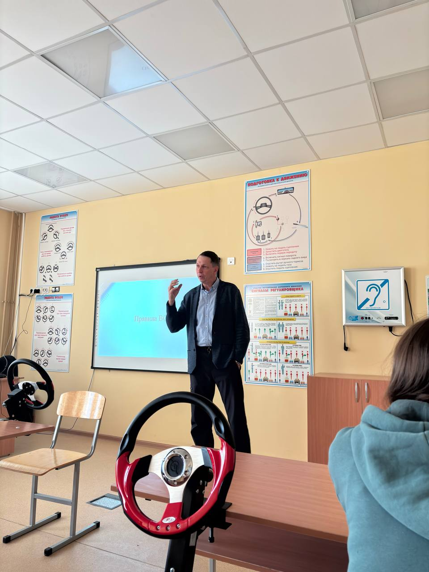
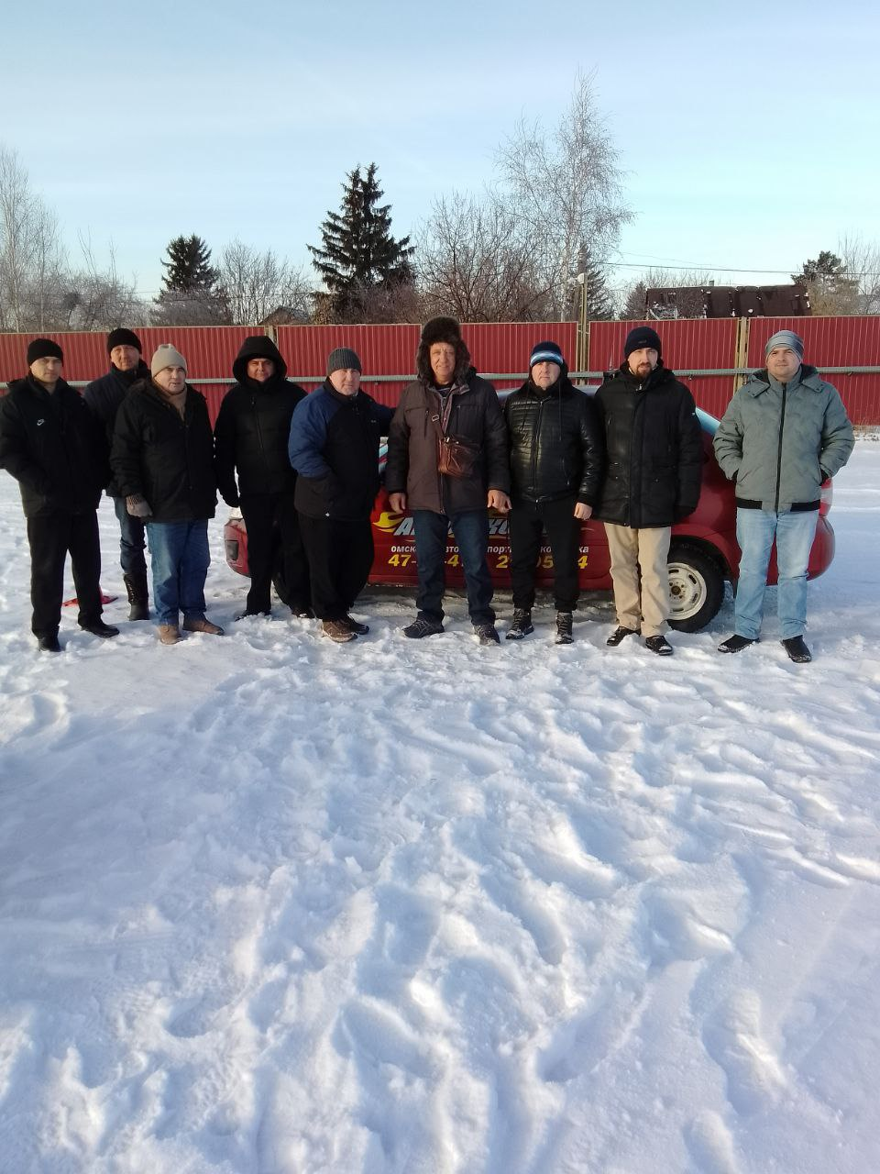
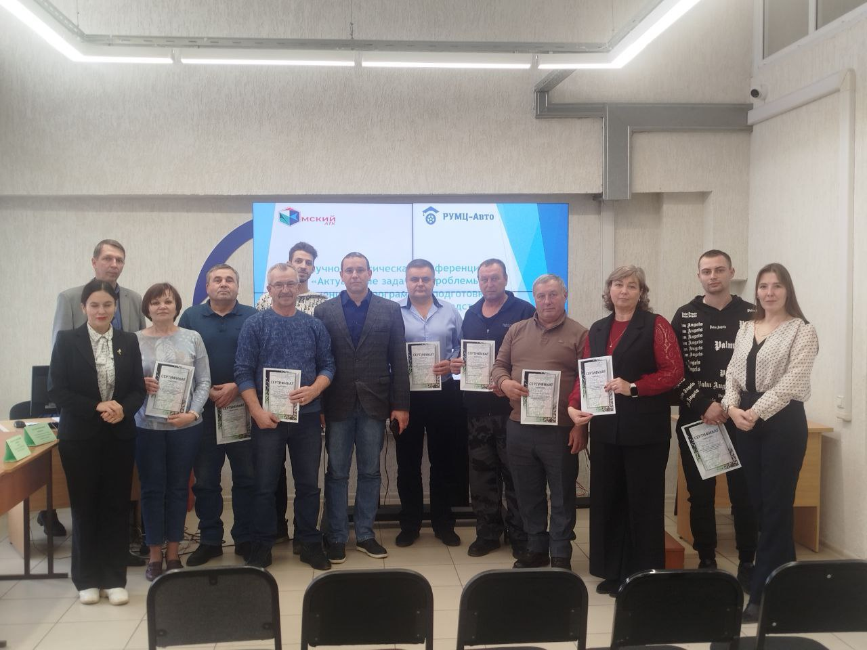
Осуществление методического сопровождения профессиональных образовательных организаций, осуществляющих подготовку по группе профессий 11442 «Водитель автомобиля
Круглый стол «От теории к практике. Проблемы подготовки водителей транспортных средств в современных условиях»
Семинар-практикум «Особенности практического вождения на автодроме, сложное маневрирование»
Научно-практическая конференция «Актуальные задачи и проблемы обучения по программам подготовки водителей транспортных средств»

Slide 12
Показатели сдачи экзаменов в ГИБДД за 2024 и 2025 годы
№ п/п | Наименование ОО | 2024 год, в % | 2025 год, в %
1 | БПОУ «Большереченский сельскохозяственный техникум» | 21 | 23
2 | БПОУ «Исилькульский профессионально-педагогический колледж» | 23 | 23
3 | БПОУ «Калачинский аграрно-технический техникум» | 19 | 20
4 | БПОУ «Колосовский сельскохозяйственный техникум» | 19 | 20
5 | БПОУ «Москаленский профессиональный техникум» | 21 | 21
6 | БПОУ «Муромцевский техникум механизации сельского хозяйства» | 23 | 23
7 | БПОУ «Называевский аграрно-индустриальный техникум» | 21 | 21
8 | БПОУ «Одесский казачий сельскохозяйственный техникум» | 25 | 25
9 | БПОУ «Омский автотранспортный колледж» | 25 | 25
10 | БПОУ «Омский колледж отраслевых технологий строительства и транспорта» | 17 | 18
11 | БПОУ «Омский колледж профессиональных технологий» | 25 | 25
12 | БПОУ «Омский многопрофильный техникум» | 21 | 21
13 | БПОУ «Павлоградский техникум сельскохозяйственных и перерабатывающих технологий» | 19 | 19
14 | БПОУ «Полтавский агротехнологический техникум» | 21 | 21
15 | БПОУ «Русско-Полянский аграрный техникум» | 19 | 19
16 | БПОУ «Саргатский индустриально-педагогический колледж» | 23 | 23
17 | БПОУ «Седельниковский агропромышленный техникум» | 18 | 18
18 | БПОУ «Сибирский профессиональный колледж» (филиалы) | 24 | 24
19 | БПОУ «Тюкалинский профессиональный колледж» | 20 | 20
20 | БПОУ «Усть-Заостровский сельскохозяйственный техникум» | 21 | 21
Итого: |  | 22% | 24%

Slide 13
СПАСИБО ЗА ВНИМАНИЕ!

